Slide 1
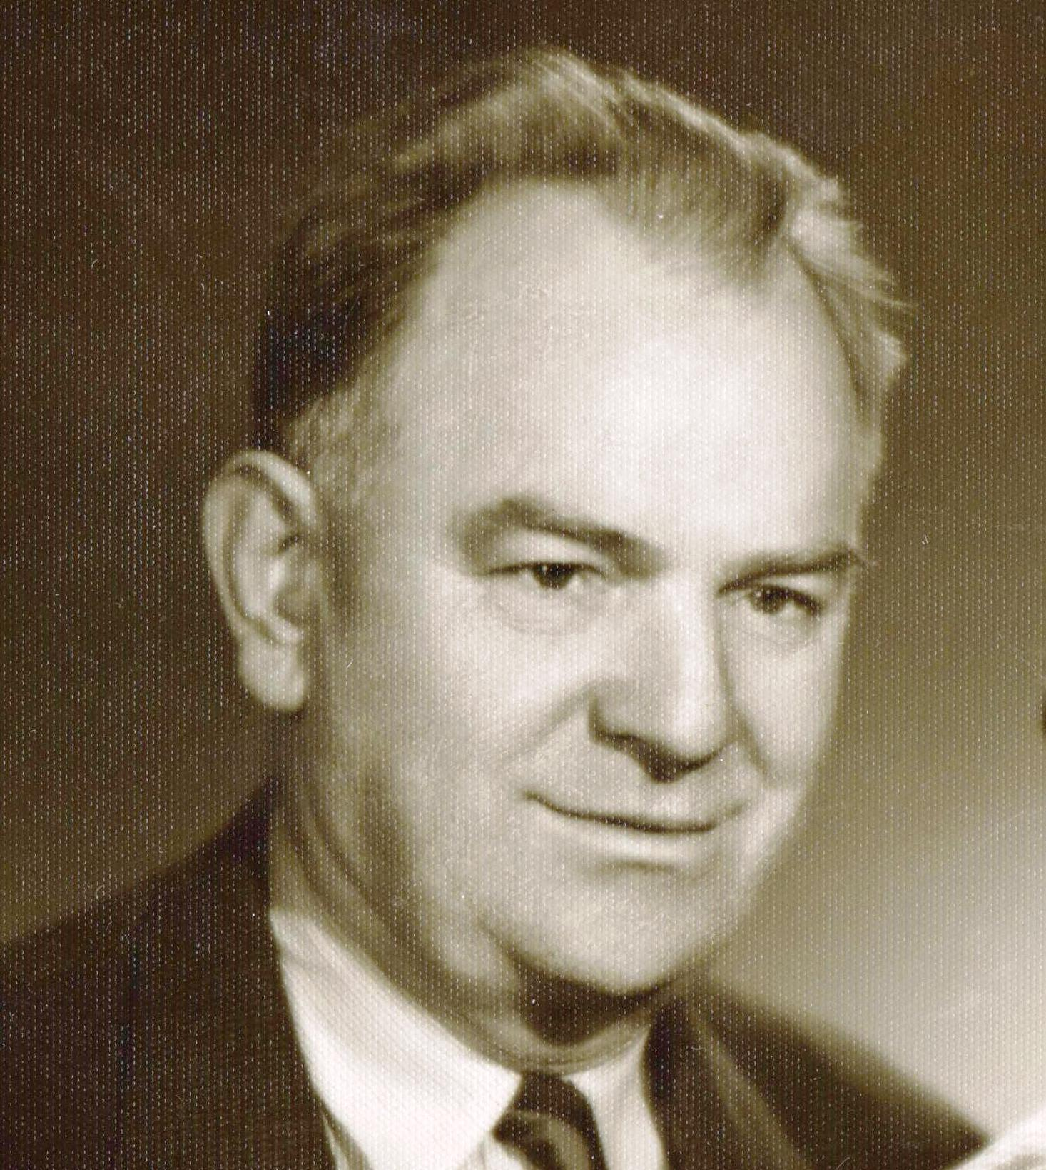
Josef Kubík
1904-1966

Slide 2
Josef Kubík
Josef Kubík patřil k nejzajímavějším a přitom i k nejvýraznějším neslyšícím osobnostem 20. století.

Slide 3
Josef Kubík
Ve 40. letech 20. století, v těžké době za 2. světové války, byl předsedou Podpůrného spolku hluchoněmých.
21.11.1947 založil v Praze Automotoklub neslyšících. Tato organizace funguje dodnes.

Slide 4
AMKN
AMKN má tuto www stránku.
Podívejte se na ni a napište mi, kde se členové scházejí (kromě současné karantény).

Slide 5
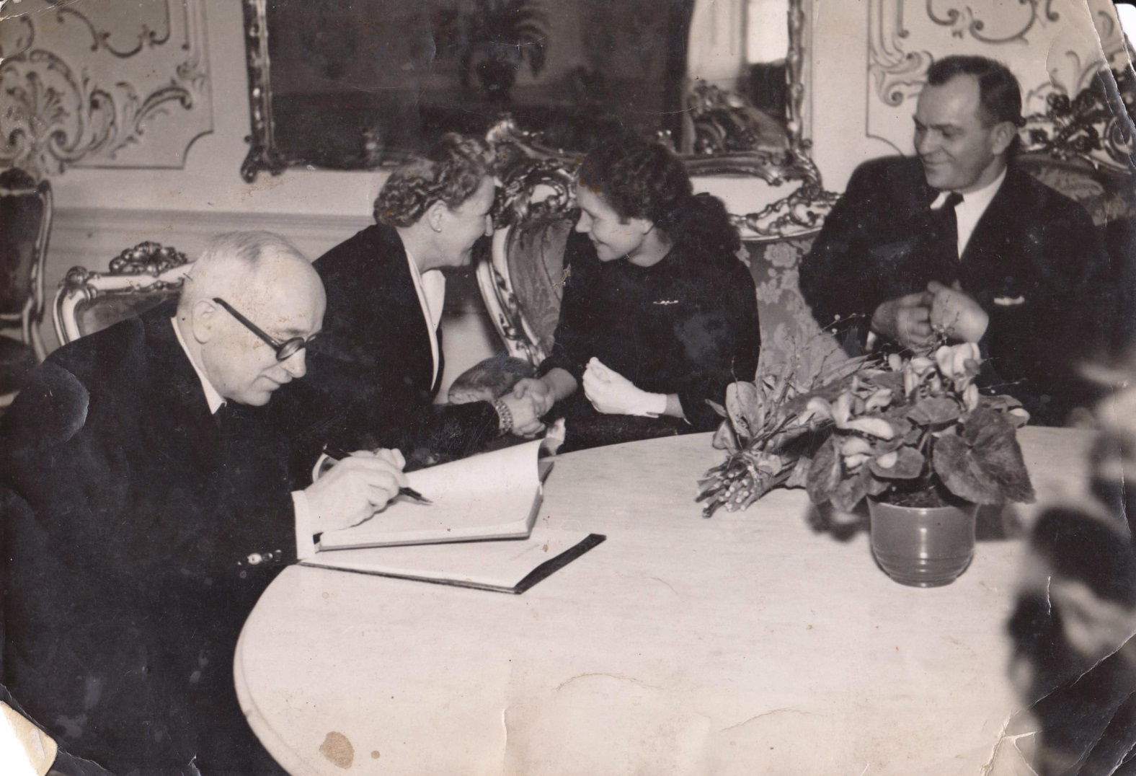
2.4.1946 byl Josef Kubík v delegaci neslyšících, kterou na Hradě přijal prezident republiky, dr. Edvard Beneš. Poznáte, kdo je ta mladá žena, která si podává ruku s Hanou Benešovou?

Slide 6
S manželkou Boženou měl Josef Kubík 5 dětí

Slide 7
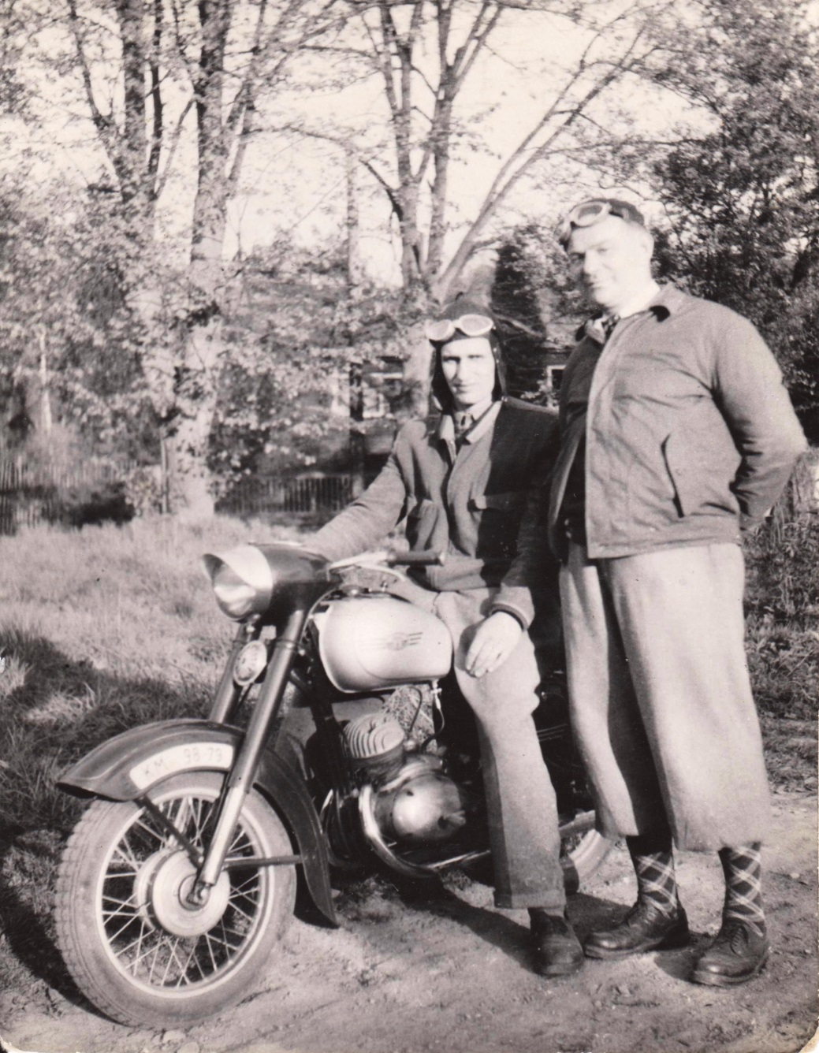
S Jaroslavem Dědičem. Přátelili se od r. 1939 až do Kubíkovy smrti. Oba spojovala vášeň pro motorismus.

